Slide 1
Lỗi Broken Access Control

Slide 2
Danh sách thành viên
Huỳnh Minh Duy
B2205930
1
2
Tiết Gia Huy
B2204934

Slide 3
C
O
N
T
E
N
T
S
1
Giới Thiệu
Khai Thác lỗi
3
2
Cơ Sở Lý Thuyết
4
Giải Pháp và Kết Luận

Slide 4
01
Giới thiệu

Slide 5

1
Giới thiệu
Bối cảnh: Trong bối cảnh chuyển đổi số, các ứng dụng web đã trở thành nền tảng cốt lõi cho nhiều dịch vụ trực tuyến (ngân hàng điện tử, thương mại điện tử).Mức độ nghiêm trọng:
Theo báo cáo OWASP Top 10 năm 2021, Broken Access Control (BAC) tiếp tục giữ vị trí thứ nhất trong danh sách các lỗ hổng bảo mật nghiêm trọng nhất.
Thống kê: Lỗ hổng này có tỷ lệ phát hiện lên đến 94% trong các bài kiểm tra bảo mật.

Slide 6
02
Cơ sở lý thuyết

Slide 7
2
Cơ sở lý thuyết
Kiểm soát truy cập (Access Control): Là việc áp dụng các ràng buộc về việc được phép thực hiện hành động, chức năng hoặc truy cập tài nguyên.
Các yếu tố cốt lõi trên ứng dụng web:
1. Xác thực (Authentication): Xác nhận rằng người dùng đúng là người mà họ khai báo.
2. Quản lý phiên (Session management): Xác định những yêu cầu HTTP tiếp theo nào được thực hiện bởi cùng một người dùng đó.
3. Kiểm soát truy cập (Access control): Quyết định xem người dùng có được phép thực hiện hành động mà họ đang cố gắng thực hiện hay không.

Slide 8
2
Cơ sở lý thuyết
CÁC MÔ HÌNH KIỂM SOÁT TRUY CẬP
1. DAC (Discretionary Access Control - Tùy ý): Chủ thể có toàn quyền kiểm soát đối với tài nguyên họ sở hữu và có thể cấp hoặc thu hồi quyền của người khác.
2. MAC (Mandatory Access Control - Bắt buộc): Quyền truy cập được kiểm soát bởi một cơ quan trung ương.
3. RBAC (Role-Based Access Control - Theo Vai trò): Quyền truy cập được gán dựa trên vai trò (role) của người dùng, nhóm các quyền thành các vai trò cụ thể.

Slide 9
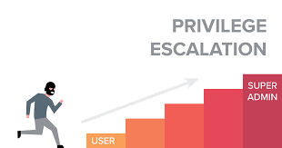
2
Cơ sở lý thuyết
PHÂN LOẠI LỖ HỔNG:
1.Leo thang đặc quyền theo chiều dọc: Kiểu tấn công khi kẻ tấn công leo từ tài khoản người dùng thông thường lên tài khoản có đặc quyền cao hơn (ví dụ: quản trị viên)
Ví dụ: Thay đổi giá trị tham số lưu trữ vai trò (trong cookie, trường ẩn) để truy cập chức năng quản trị như hay đổi admin=true hoặc role=1

Slide 10
2
Cơ sở lý thuyết
Chức năng không được bảo vệ: Truy cập các chức năng quan trọng (thường dành cho quản trị viên) nếu biết đường dẫn, ví dụ: truy cập https://example.com/admin
Truy cập dựa trên tham số: Thay đổi giá trị tham số lưu trữ vai trò (trong cookie, trường ẩn) để truy cập chức năng quản trị. Ví dụ: Thay đổi admin=true hoặc role=1

Slide 11
2
Cơ sở lý thuyết
Lỗi kiểm soát truy cập do cấu hình sai nền tảng: Lợi dụng các header đặc biệt như X-Original-URL hoặc X-Rewrite-URL để ghi đè lên yêu cầu và truy cập vào các chức năng bị hạn chế.
Ví dụ: Gửi POST /page với header X-Original-URL: /admin/deleteUser để thực hiện chức năng quản trị
Lỗ hổng kiểm soát truy cập do sai khớp URL: Server không phân biệt chữ hoa/thường hoặc dấu "/" sau đường dẫn, nhưng lớp kiểm soát truy cập chỉ gắn cho URL chính xác, bỏ sót các biến thể không được bảo vệ. Ví dụ: /ADMIN/DELETEUSER hoặc /admin/deleteUser/

Slide 12
2
Cơ sở lý thuyết
2.Leo thang đặc quyền theo chiều ngang:
Leo thang đặc quyền theo chiều ngang xảy ra khi một người dùng có thể truy cập vào tài nguyên thuộc về người dùng khác có cùng vai trò.
Có thể sử dụng các phương thức khai thác tương tự như leo thang đặc quyền theo chiều dọc.

Slide 13
2
Cơ sở lý thuyết
Tham chiếu đối tượng trực tiếp không an toàn (IDOR):
Là một trong những lỗi BAC phổ biến nhất.
Xảy ra khi ứng dụng sử dụng các tham chiếu trực tiếp đến đối tượng nội bộ (như ID cơ sở dữ liệu) mà không có kiểm tra quyền truy cập.
Ví dụ: Thay đổi id=123 thành id=456 trong URL để truy cập vào trang tài khoản của người khác

Slide 14
2
Cơ sở lý thuyết
Hậu quả chung:
Lộ dữ liệu nhạy cảm
Thao túng dữ liệu (thay đổi mật khẩu, thông tin cá nhân)
Truy cập vào chức năng quản trị, tăng đặc quyền
Thực thi code từ xa (kiểm soát toàn bộ máy chủ)
Gây thiệt hại về uy tín, tài chính

Slide 15
2
Cơ sở lý thuyết
Ví dụ thực tế:
1. IDOR trong API Tickets của Fintech Platform (7/2025): Thay đổi ticket_id trong endpoint /api/v1/tickets/view?ticket_id=XXXX do không kiểm tra quyền sở hữu.
Hậu quả: Lộ PII nhạy cảm (tên, email, số tài khoản).
2. Chained Broken Access Control trong TikTok Live Backstage (2025): Lợi dụng lỗ hổng để nâng quyền, truy cập và kiểm soát trái phép các tính năng Live Backstage

Slide 16
03
Khai Thác Lỗ Hổng
(Portswigger Academy Labs)

Slide 17
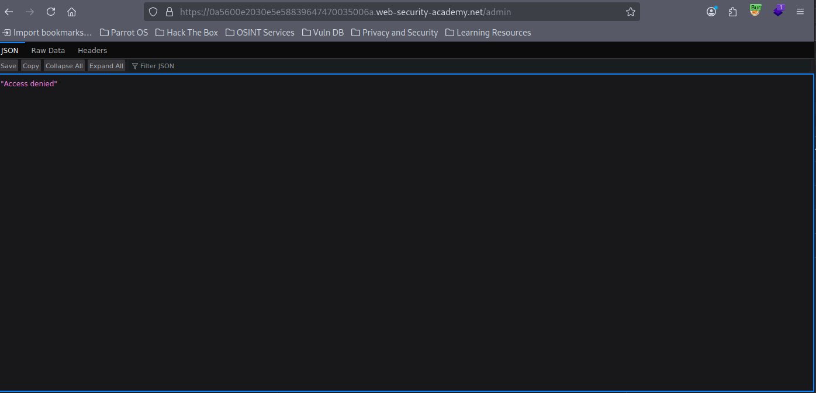
3
Khai Thác lỗ hổng
Lab: URL-based access control can be circumvented
Vấn đề: Khi truy cập Admin panel, trang web hiển thị "Access denied"

Slide 18
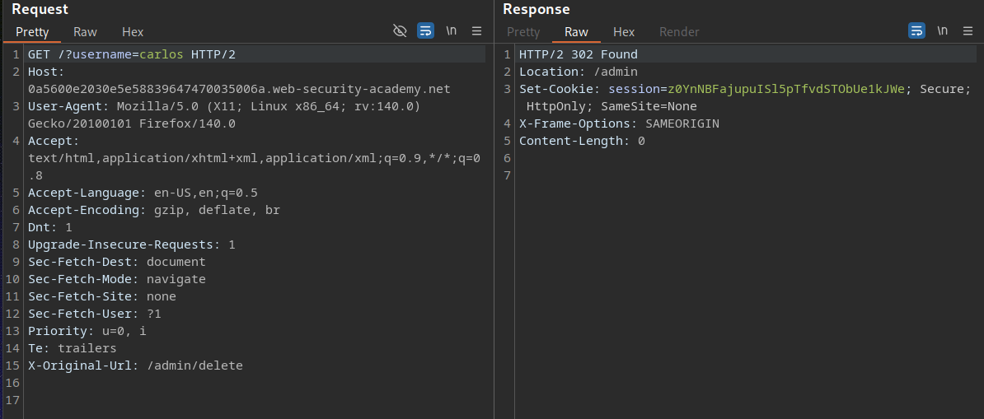
3
Khai Thác lỗ hổng
Khai thác: Thử thêm header X-Original-Url để cung cấp URL gốc cho backend
Thao tác: Sử dụng header X-Original-Url: /admin/delete và parameter username=carlos

Slide 19
3
Khai Thác lỗ hổng
Kết quả:
Đã thực hiện xóa người dùng carlos thành công mà không cần đăng nhập tài khoản quản trị do ứng dụng không thực hiện kiểm tra quyền quản trị trước khi thực hiện chức năng

Slide 20
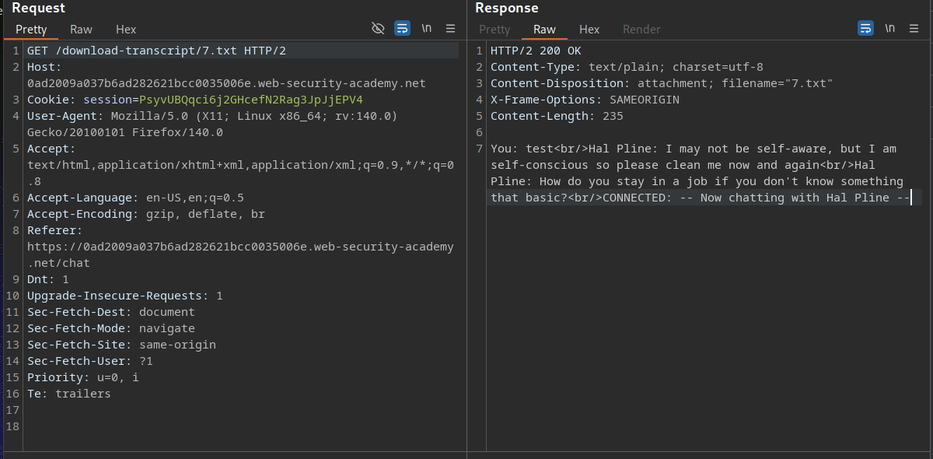
3
Khai Thác lỗ hổng
Lab 2: Insecure direct object references
Vấn đề: Request lưu đoạn chat về máy sử dụng một số làm mã định danh tập tin

Slide 21
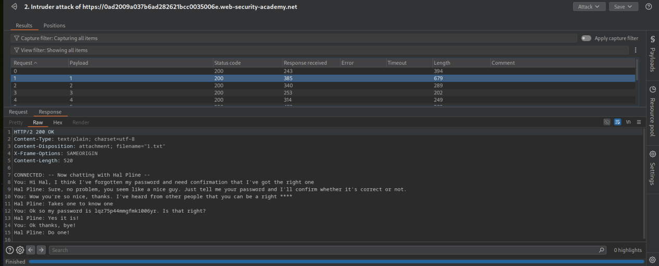
3
Khai Thác lỗ hổng
Khai thác: Thay đổi tên tập tin yêu cầu bằng Burp Intruder

Slide 22
3
Khai Thác lỗ hổng
Kết quả:
Có thể xem nội dung chat của những người khác do trang web không kiểm tra quyền truy cập

Slide 23
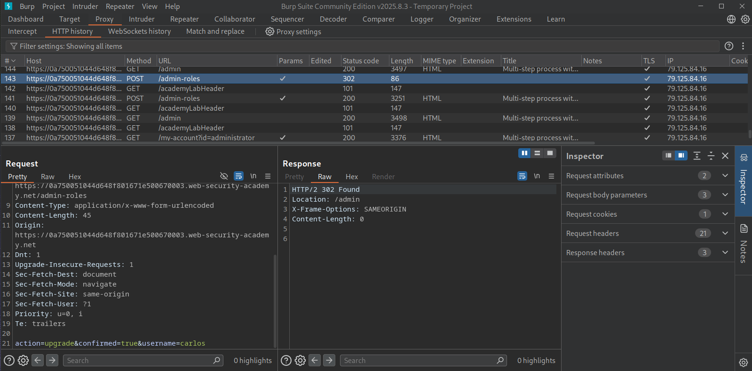
3
Khai Thác lỗ hổng
Lab 3: Multi-step process with no access control on one step
Vấn đề: Quy trình nâng quyền nhiều bước nhưng có một bước không kiểm tra quyền đầy đủ

Slide 24
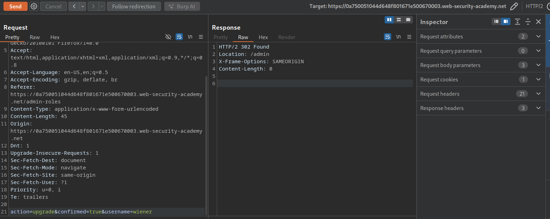
3
Khai Thác lỗ hổng
Khai thác: Thay session của người dùng administrator bằng session của user wiener và đổi username thành wiener

Slide 25
3
Khai Thác lỗ hổng
Kết quả: Đã tự nâng quyền cho wiener mà không cần đăng nhập bằng tài khoản quản trị do trang web không thực hiện kiểm tra quyền đầy đủ ở tất cả các bước

Slide 26
04
Giải Pháp và Kết Luận

Slide 27
4
Giải Pháp và Kết Luận
NGUYÊN TẮC KHI PHÂN QUYỀN:
Từ chối theo mặc định: Mọi quyền truy cập đều bị từ chối trừ khi được cấp quyền rõ ràng
Đặc quyền tối thiểu: Mỗi người chỉ được cấp quyền vừa đủ thực thi công việc của mình

Slide 28
4
Giải Pháp và Kết Luận
CÁC BIỆN PHÁP PHÒNG CHỐNG:
Thực thi kiểm soát ở Backend/Server:Thực thi kiểm soát truy cập ở mọi điểm cuối (endpoint): Mọi request đến máy chủ đều phải kiểm tra độc lập
Tập trung logic kiểm soát truy cập: Tránh viết code kiểm tra quyền rải rác ở nhiều nơi
Không tin tưởng dữ liệu đến từ người dùng: Mọi dữ liệu cần được kiểm tra trước khi xử lí
Giới hạn tốc độ API (Rate limit API): Ngăn chặn các cuộc tấn công brute force
Giám sát và ghi nhật ký: Theo dõi các lần thử truy cập không thành công có thể giúp phát hiện các cuộc tấn công
Lưu ý: Việc ẩn một nút bấm trên giao diện người dùng không phải là bảo mật

Slide 29
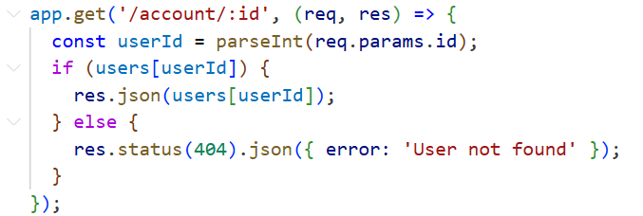
4
Giải Pháp và Kết Luận
Ví dụ về đoạn code bị lỗi

Slide 30
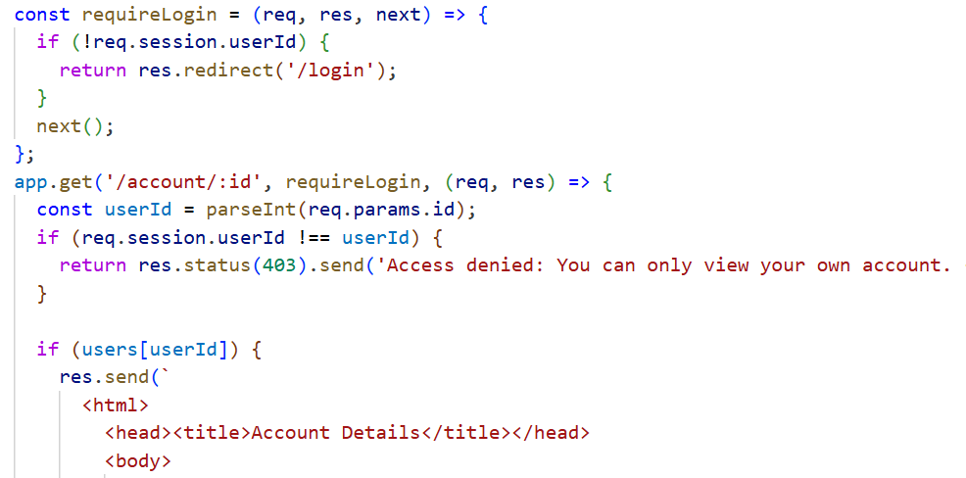
4
Giải Pháp và Kết Luận
Ví dụ về đoạn code đã được sửa lỗi

Slide 31
THANK YOU
THANK YOU FOR WATCHING

